Slide 1



Système de recommandation de produits en cristal 3D
Elaboré par :
Yosri Ben Salem
Encadré par :
Mme Fehima Achour
Mr Mohamed Bouraoui
Année universitaire 2023-2024
Notes:
Mesdames les membres du jury,
Nous tenons tout d’abord à vous remercier pour l’attention que vous voudrez bien accorder à notre soutenance.
Nous avons l'honneur de vous présenter notre projet de fin d'études intitulé 《Création d’une plateforme pour Tela.tn》réalisé au sein de Société Tela.tn encadré professionnellement par Mlle Chaima Chaouachi et académiquement par Mme Wided Abidi, elaboré par moi-même Aymen Mohsni ey mon binôme Eya Hannechi.

Slide 2
Sommaire
01
02
03
04
05
06
Contexte du projet
Compréhension du métier
Exploration des données
Evaluation et Déploiment
Conclusion et perspectives
Modélisation
Et Développement
Notes:
Pour ce faire, nous avons choisi le chemin suivant :
Nous allons commencer par le contexte de projet en passant par l’organisme d’accueil, la mission et les domaines d’activités
Ensuite, nous allons expliquer la problématique,
En avançant, nous présentons notre solution
Puis Les choix technologiques
Par la suite nous présentons la conception en montrant une analyse des besoins de l’entreprise
La dernière partie sera consacrée à la réalisation.
Et nous terminons notre présentation par une conclusion et perspectives

Slide 3
Contexte
du projet
2
Notes:
En Commençant par présenter le contexte de projet
Aujourd'hui , avec la digitalisation , l’homme cherche toujours le moyen le plus facile et fiable d'obtenir ses services et ses produits.

Slide 4





Contexte du projet
Organisme d’accueil
Ste Bouraoui Group
AB Crystal Collection
freezePIX
Clients du Ste Bouraoui Group
Notes:
c'est pour cela Tela.tn fondée en 2020
c’est une nouvelle startup tunisienne, a pour l'objectif de faciliter la recherche de prestataires de services dans des différents domaines ,elle permet la mise en relation entre les clients et les professionnels demandés .

Slide 5

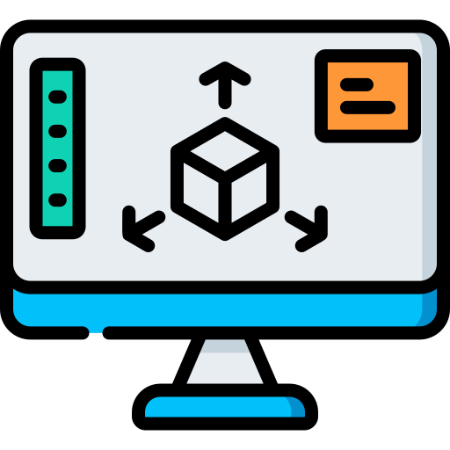


Contexte du projet
Les domaines d’activités de la société
Modélisation 3D
Photobooth
Photographie
Support E-commerce
Notes:
Tela vise plusieurs catégories de tous les domaines parmi lesquels on cite le transport, la maintenance des voitures, couturière,organisation des événements, réparation électronique, etc..

Slide 6


Problématique
Contexte du projet
2

Slide 7




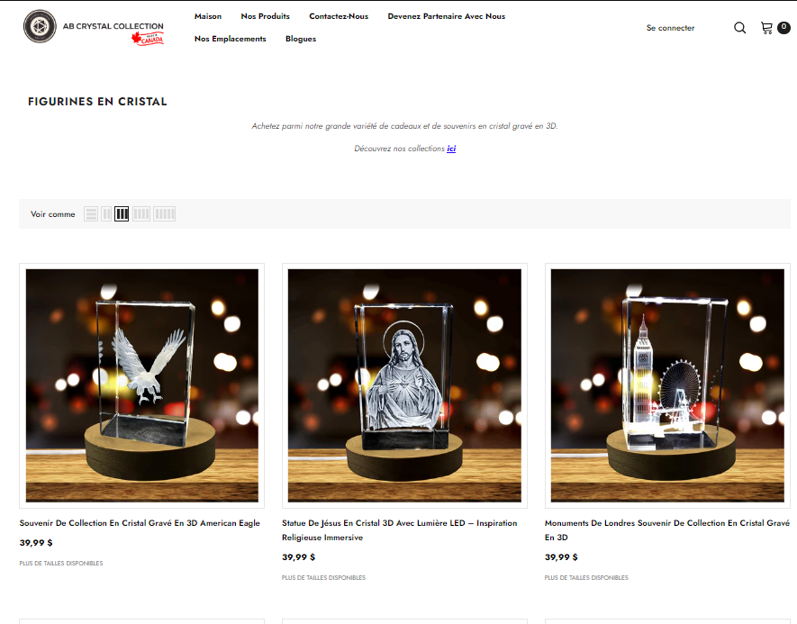
Problématique
Contexte du projet
+ 1000 produits (Crystal Figurines)
?
Difficulté de recherche
Faible nombre des produits cendues
Système de recommendation
Client
Longue liste des produits dans plusieurs thèmes
Marché compétitif
Notes:
Tela a traité des problèmes majeurs tels que le manque de confiance de l'utilisateur sur les professionnels ,l'absence de disponibilité dans certaines régions et la difficulté de recherche de prestataire de services.
elle a travaillé pour les résoudre, mais leur site Web à des performances limitées car il est un modèle wordpress .. en absence d’une équipe informatique organisée ils n'ont pas pu résoudre ce problème

Slide 8
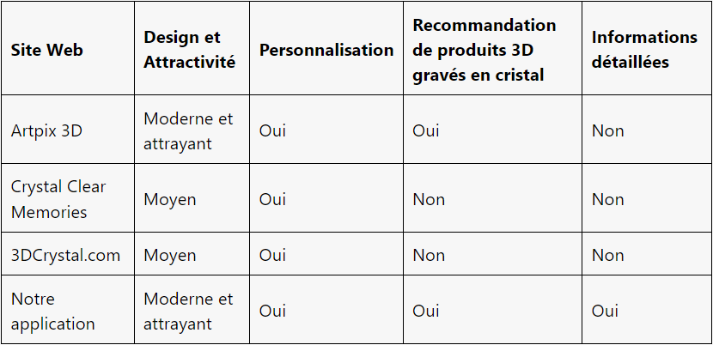
Problématique
Contexte du projet
Critique de l’existant
Notes:
Comme nous l’avons mentionné le site web actuel de Tela.tn est une template wordpress qui a de nombreux limitations,
Premièrement, l’incompatibilité avec différents appareils.
Deuxièmement, L'optimisation des moteurs de recherches SEO est possible mais c’est très difficile avec le wordpress.
Troisièmement, vulnérabilité de sécurité contre les logiciels malveillants.
Finalement , wordpress a une vitesse lente de recharge

Slide 9
Solution Proposée
Contexte du projet
Notes:
Donc c’est quoi la solution ?

Slide 10
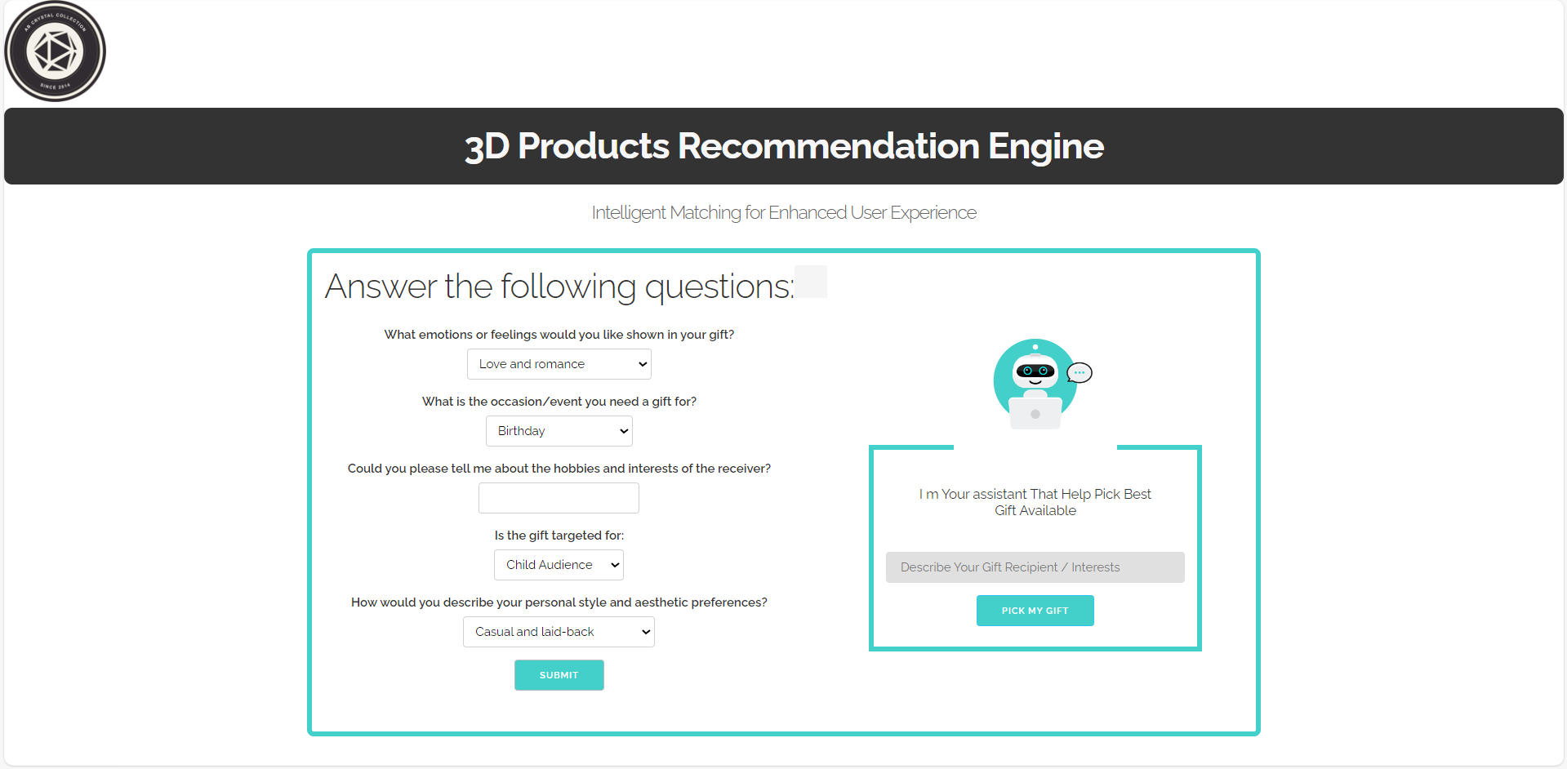
Solution Proposée
Contexte du projet
Application de recommandation de produits utilisant des modèles d’apprentissage automatique
Notes:
Nous avons proposé de re-développer la plateforme tela.tn en utilisant des technologies plus performants et fiables

Slide 11
Méthodologie de Travail
Contexte du projet
3
Notes:
Pour assurer que le travail sera organisé nous avons choisi la meilleur technologies

Slide 12
Méthodologie de Travail
Contexte du projet
Méthodologie Crisp-DM
CRISP-DM est un modèle de processus standardisé largement utilisé dans le domaine de l’exploration de données et de l’analyse prédictive
Notes:
D’abord ,
Nous avons utilisé la méthodologie scrum.
C’est un outil qui nous permet de faciliter la gestion entre l'équipe, et de garantir la meilleure façon de suivre les progrès.

Slide 13
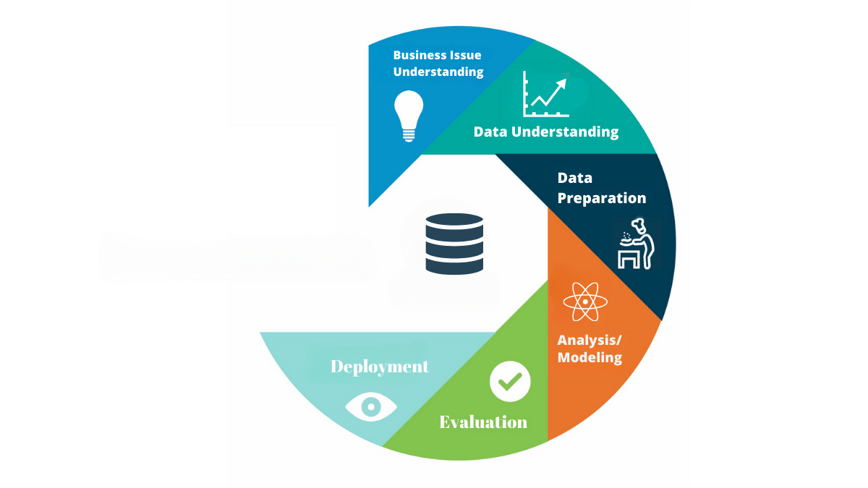
Méthodologie de Travail
Contexte du projet
Cycle de CRISP-DM
Compréhension du métier
Exploration des données
Modélisation
Evaluation
Déploiement
Notes:
Avec la méthodologie Scrum, Le travail est divisé en semaines distinctes, chaque semaine de travail est appelée sprint.
Après chaque sprint, nous prenons les commentaires et remarques et sur cette base, nous apportons des améliorations jusqu'au prochain sprint.
c'est une approche étape par étape pour travailler vers l'objectif final

Slide 14


Méthodologie de Travail
Contexte du projet
Gestion de projet
Weekly Meetings
Task Tracker
Notes:
En plus de suivre la méthode scrum nous avons utilisé l'application click up
c’est un outil qui nous offre la possibilité d’utiliser une template de SCRUM pour bien organiser nos tâches

Slide 15

Compréhension du métier
4
Notes:
Passant à la partie conception

Slide 16
Compréhension du métier
Description du domaine des produits 3D Crystal
Les entreprises spécialisées dans les produits '3D Crystal' conçoivent et fabriquent des motifs et figures en cristal en 3D.
Leur collection de produits comprend des formes telles que le rectangle en cristal, le cœur en cristal, etc., adaptées à différents événements, qu'ils soient personnels ou corporatifs.
Les produits sont personnalisés grâce à l'impression 3D, permettant aux clients de choisir parmi une bibliothèque de motifs prédéfinis ou de soumettre leur propre photo.
Notes:
En plus de suivre la méthode scrum nous avons utilisé l'application click up
c’est un outil qui nous offre la possibilité d’utiliser une template de SCRUM pour bien organiser nos tâches

Slide 17
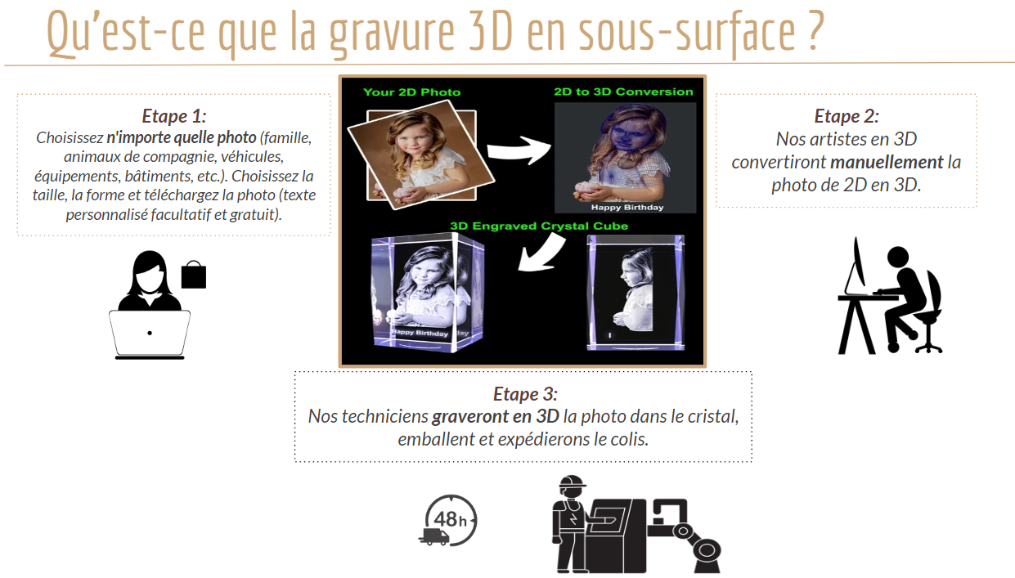
2
Compréhension du métier
Description du domaine des produits 3D Crystal
Notes:
En plus de suivre la méthode scrum nous avons utilisé l'application click up
c’est un outil qui nous offre la possibilité d’utiliser une template de SCRUM pour bien organiser nos tâches

Slide 18
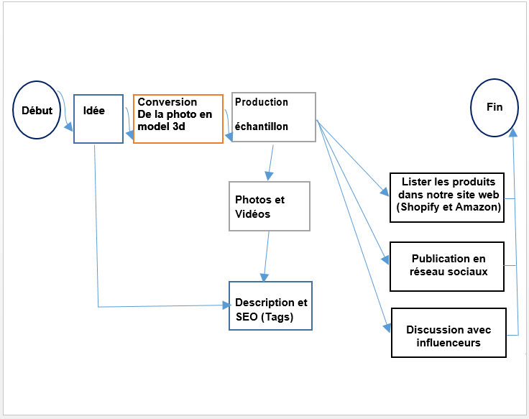
Compréhension du métier
Figurines en cristal
Extraire la liste des figurines publié dans le site web
Entrainer une modèle de recommandation
Processus de génération des nouvelles
Figurines en Cristal
Notes:
En plus de suivre la méthode scrum nous avons utilisé l'application click up
c’est un outil qui nous offre la possibilité d’utiliser une template de SCRUM pour bien organiser nos tâches

Slide 19




Compréhension du métier
Analyse des besoins
Besoins fonctionnels
Besoins non fonctionnels
Intégration des données provenant de Shopify.
Gestion des questions pour analyser les préférences de l'utilisateur.
Développement de l'algorithme de recommandation basé sur les réponses aux questions.
Affichage des recommandations personnalisées.
Évaluation et ajustement de l'algorithme de recommandation.
Interface Performance
Scalabilité Sécurité
Notes:
Performance : Temps de chargement rapide des pages et des recommandations.
Scalabilité : Capacité à gérer un grand nombre d'utilisateurs simultanément.
Sécurité : Confidentialité des données des utilisateurs.
Convivialité : Interface utilisateur conviviale et intuitive.

Slide 20
Exploration des données
5
Notes:
Nous passons maintenant à la phase de réalisation

Slide 21

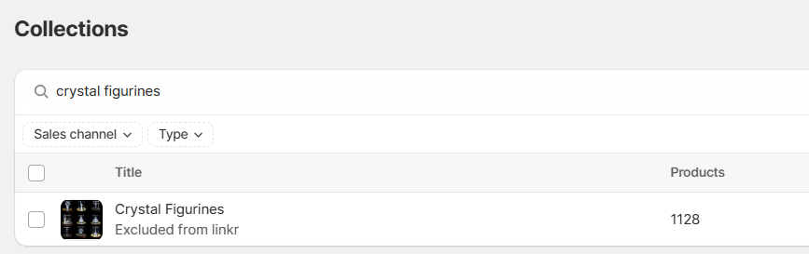
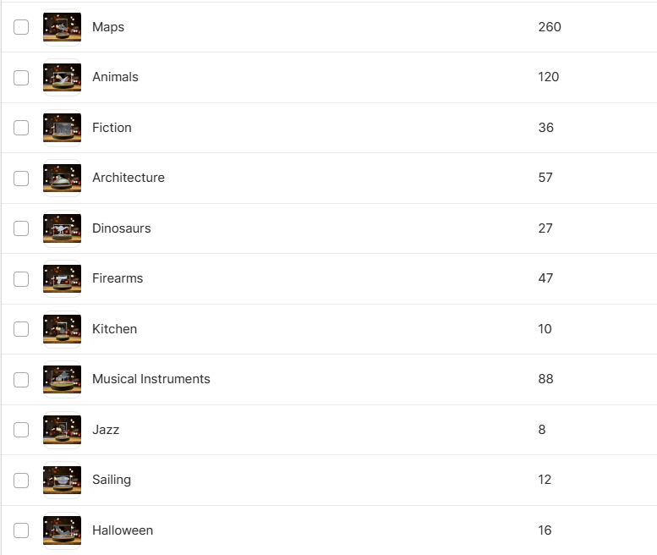
Nombre
Github
Exploration des données
Base des produits non personnalisés
+1100 produits disponible jusqu’à Aujourd'hui
+50 thèmes
Notes:
Pour l’environnement logiciel, nous avons utilisé Adobe XD pour créer des prototypes des sites web ou d'applications mobiles, c'est un outil idéal pour montrer aux collaborateurs comment sera le produit final avant commencer le coding.
Pour le développement, nous avons utilisé l'éditeur ‘visual studio code’ qui nous offre un bon environnement d'exécution
et nous avons utilisé Github pour faciliter le travail en groupe lorsqu’on travaille en ligne.

Slide 22


1.Product_id : identifiant unique de chaque produit. 2. Title : titre ou nom du produit. 3. Description : description textuelle détaillée du produit. 4. Tags : étiquettes/mots-clés associés au produit (catégories, matériaux,motifs...) 5. Images : liens vers les images du produit en haute résolution. 6. Website_url : lien web vers la page détaillée du produit sur le site. 7. Shopify_url : lien e-commerce vers la fiche produit dans la boutique Shopify. 8. Metafields : autres métadonnées structurées sur le produit (prix, stock, options...)
Exploration des données
Base des produits non personnalisés
Ablestar Bulk Product Editor (App shopify) offre la possibilité d’extraire efficacement les données de l’ensemble des fiches produits, y compris les métadonnées structurées
Notes:
Pour l’environnement logiciel, nous avons utilisé Adobe XD pour créer des prototypes des sites web ou d'applications mobiles, c'est un outil idéal pour montrer aux collaborateurs comment sera le produit final avant commencer le coding.
Pour le développement, nous avons utilisé l'éditeur ‘visual studio code’ qui nous offre un bon environnement d'exécution
et nous avons utilisé Github pour faciliter le travail en groupe lorsqu’on travaille en ligne.

Slide 23
Exploration des données
Analyse des données (Base des produits CSV)
Faible taux de données manquantes
Cohérence entre les attributs : Le texte mentionne la nécessité d'une cohérence entre le nombre d'images et de liens
Adéquation des tags avec la description : Chaque produit a au moins une tag unique (nom de l’objet , tag de catégorie)
Certains produits de test
Multiple lignes pour le même produits (Variantes)
Descriptions de produits écrit en HTML
Multiple images pour chaque produit
Quelques descriptions longues ou ne décrit bien le thème du produit
Catégorie de produit non inclus
Fonction de prétraitement
Génération des descriptions par outil AI
Notes:
Faible taux de données manquantes : Le texte indique que certains attributs, tels que les tags, sont manquants pour moins de 10 % des produits, ce qui témoigne d'un taux relativement faible de données manquantes.

Slide 24
Exploration des données
Analyse des données
Emotions
Occasions
Cadeaux
Centre d'intérêt
Thème Général
Cible public
Style Personnel
Classes des données
Notes:
Faible taux de données manquantes : Le texte indique que certains attributs, tels que les tags, sont manquants pour moins de 10 % des produits, ce qui témoigne d'un taux relativement faible de données manquantes.

Slide 25
Modélisation et Développement
5
Notes:
Nous passons maintenant à la phase de réalisation

Slide 26
Modélisation et Développement
Pipeline
Modèle non entraîné
Chargement des données
Prétraitement des données
Construction du modèle
Modèle Pré-entrainé
Entrainer le modèle
Optimiser le modèle
Evaluer le modèle
Déploiement du modèle
Notes:
Pour présenter les tâches que nous avons réalisé, nous présontons deux videos

Slide 27
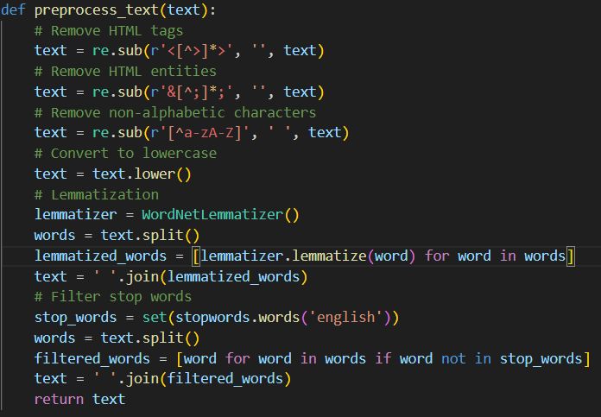
Modélisation et Développement
Prétraitement
Supprimer les caractères spéciaux
Correction orthographique
Conversion en minuscules
Filtrage des mots vides
Lemmatisation
Fonction pour filtrer les descriptions des produits et les textes entrés par l’utilisateur
Notes:
Pour présenter les tâches que nous avons réalisé, nous présontons deux videos

Slide 28
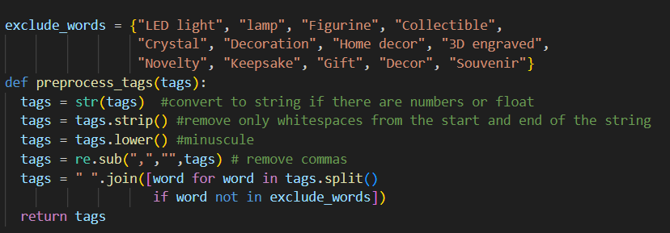
Modélisation et Développement
Prétraitement
Conversion en chaine de caractères
Eliminer les espaces au début et fin des mots
Conversion en minuscules
Filtrage des mots vides
Supprimer les virgules
Fonction pour filtrer les mots clés (Tags)
Notes:
Pour présenter les tâches que nous avons réalisé, nous présontons deux videos

Slide 29
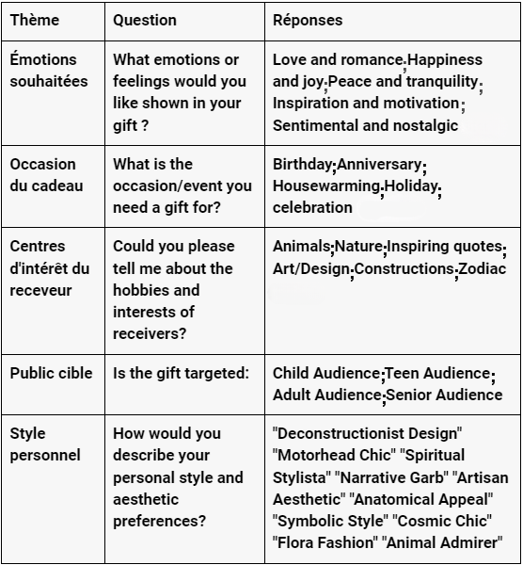
Modélisation et Développement
Construction du modèle
Classification
Traitement du langage naturel
Les étapes clés sont donc la collecte des données
(réponses des questions), leur prétraitement, leur
transformation en vecteur, la recherche de voisins
avec la base de produits et l'affichage des résultats.
Le pipeline consiste principalement en prétraitement, classification du texte, extraction des catégories prédites, pondération, transformation vectorielle, recherche de similarité et affichage des résultats.
Notes:
Pour présenter les tâches que nous avons réalisé, nous présontons deux videos

Slide 30
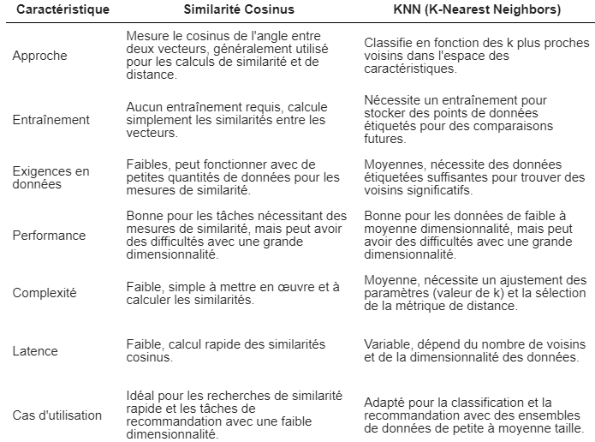
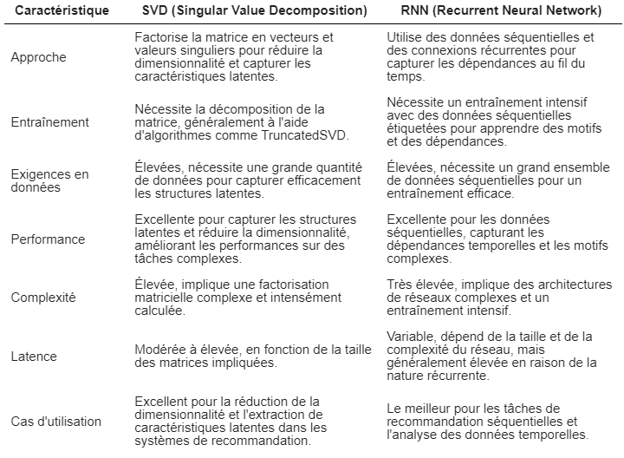
Modélisation et Développement
Comparaison des modèles
Classification des textes
Notes:
Attribuer des étiquettes prédéfinies à des documents textuels en fonction de leur contenu

Slide 31
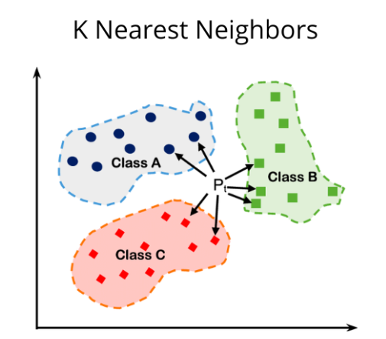
Modélisation et Développement
Comparaison des modèles
Classification des textes
KNN
KNN (K plus proches voisins) consiste à recommander les k éléments les plus similaires dans la base en se basant sur une distance (euclidienne souvent).
Notes:
Pour présenter les tâches que nous avons réalisé, nous présontons deux videos

Slide 32
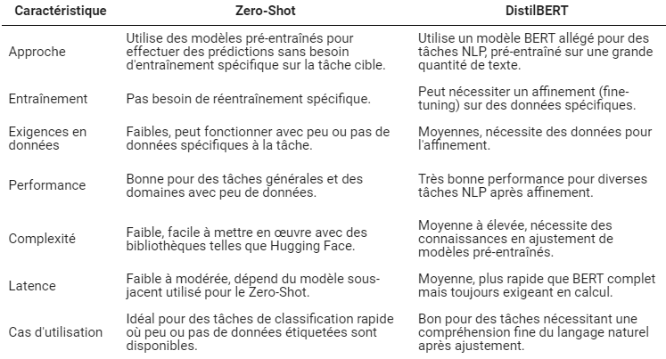
Modélisation et Développement
Comparaison des modèles
Traitement du langage naturel
Notes:
extraire des informations significatives à partir de données textuelles non structurées.

Slide 33
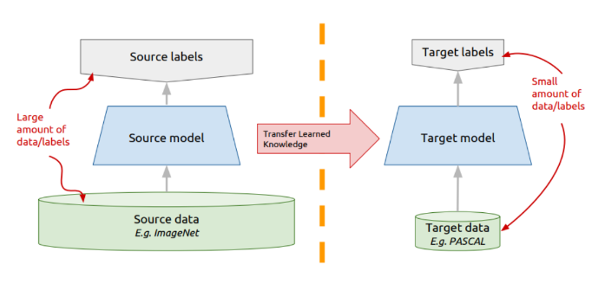
Modélisation et Développement
Comparaison des modèles
Transfert Learning
L’apprentissage par transfert fait généralement référence à l'utilisation d'un modèle formé pour une tâche dans une application différente de celle pour laquelle il a été initialement formé
Zero-shot Learning
Notes:
La classification Zero Shot consiste à prédire une classe qui n'a pas été vue par le modèle pendant l'entraînement. Cette méthode, qui exploite un modèle de langage pré-entraîné, peut être considérée comme un exemple d'apprentissage par transfert qui fait généralement référence à l'utilisation d'un modèle formé pour une tâche dans une application différente de celle pour laquelle il a été initialement formé. Ceci est particulièrement utile dans les situations où la quantité de données étiquetées est faible.

Slide 34
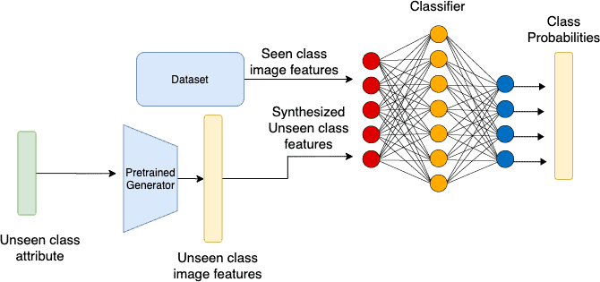
Modélisation et Développement
Comparaison des modèles
Zero-shot Learning
Les classifieurs zéro-shot permettent de classer des données dans des catégories non vues à l’entraînement, sans exemples étiquetés pour ces nouvelles classes.
Apprentissage des plongements lexicaux
comment ça fonctionne ?
Notes:
Nous entraînons un modèle de plongement de mots non supervisé (Word2Vec par exemple) sur un grand corpus généraliste. Cet apprentissage projecte chaque mot dans un espace vectoriel où les similarités sémantiques sont préservées. Il capture les régularités distributionnelles sans supervision.

Slide 35
Modélisation et Développement
Transformation du texte
TF-IDF
TfidfVectorizer :
- Transformation du corpus de texte en une représentation matricielle
- Conversion du texte en vecteurs de mots pondérés en se basant sur le " TF – IDF " (importance du mot dans un document)
Notes:
TfidfVectorizer C'est un outil de traitement du langage naturel qui permet de transformer un corpus de texte en une représentation matricielle exploitable par des algorithmes d'apprentissage.
Son rôle est de convertir le texte en vecteurs de mots pondérés en se basant sur le " TF – IDF " (importance du mot dans un document)

Slide 36
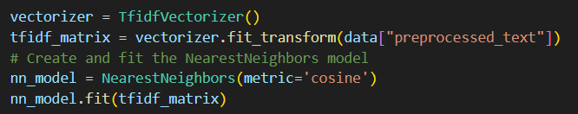
Modélisation et Développement
Application du modèle
KNN Model
Zero-Shot Model
Notes:
Pour présenter les tâches que nous avons réalisé, nous présontons deux videos

Slide 37
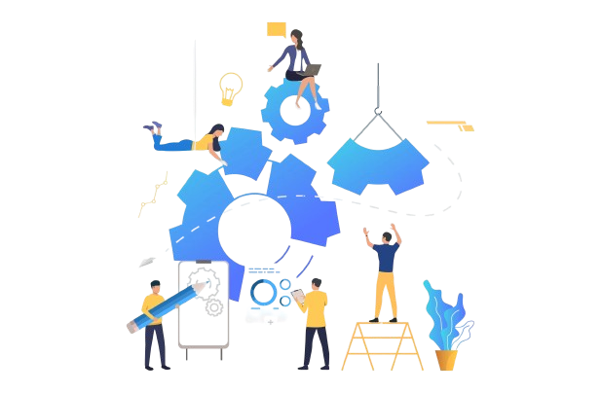
Evaluation et Déploiment
5
Notes:
Nous passons maintenant à la phase de réalisation

Slide 39
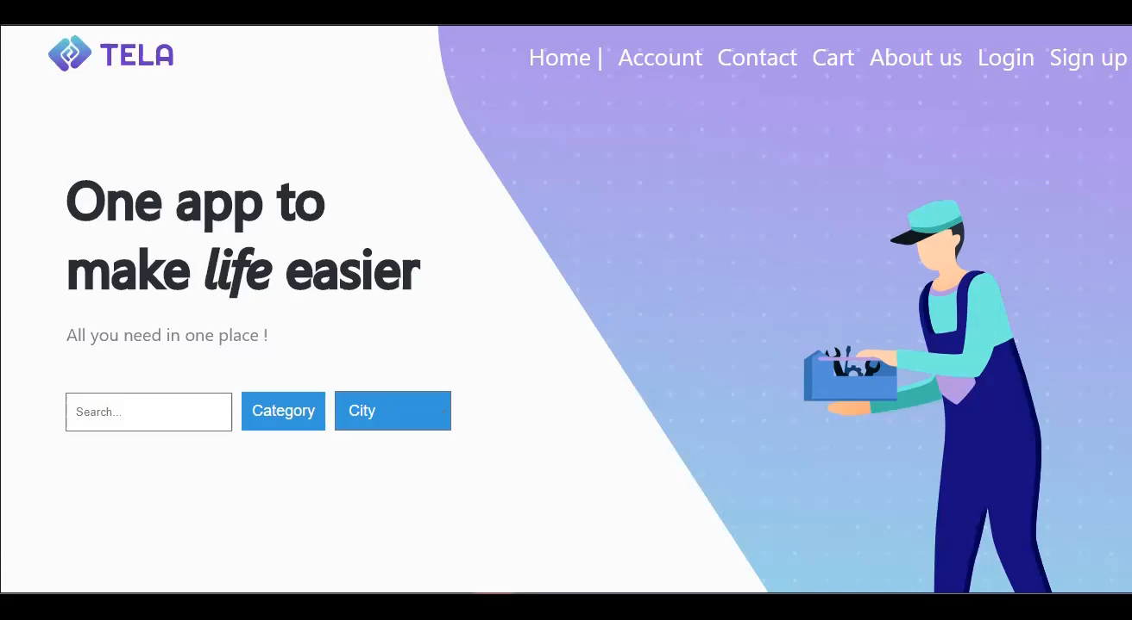
Notes:
donc là est un bouton de recherche, il y a aussi deux boutons de filtrage, l’un selon la catégorie et l’autre selon la ville.
après il y a le menu .
Maintenant nous avons des icônes des catégories, et un bouton pour voir plus.
on a une section pour voir comment Tela fonctionne
et après une section pour montrer les avantages de devenir partenaire
ensuite des nombres de tela
une section ou il y a un bouton qui nous permet d'accéder au play store pour télécharger l’application quand elle sera prête.
Il y a aussi une section des commentaires d’utilisateurs.
après on peut voir une petite description de Tela
la mission de tela
et en fin le footer ou ilya les liens et le contact
revenons en haut, on click sur “see more” pour aller à la page des catégories,
On a plusieurs catégories, par exemple on clique sur “car maintenance” et nous avons les sous catégories suivantes.
le même concept pour les autres catégories
maintenant on clique sur sign up pour créer un compte,
on peut s’inscrire avec facebook ou google, ou on peut s’inscrire en important nos données. on peut s’inscrire en tant que professionnel ou en tant qu'utilisateur
si on a déjà un compte, on clique sur LOGIN
on a des espaces pour écrire l’email et le mot de passe ou on peut faire une authentification avec google ou facebook

Slide 40

Notes:
D’abord l’admin entre l’adresse et mot de passe puis il clique sur login et attend l’apparition de page de dashboard
Ou l’administrateur peut voir selon le jour, la semaine ou le mois le nombre des clients, des professionnels, des partenaires et les revenues
L’admin peut voir les notifications et la boite de messagerie,
Il peut suivre par jour, par semaine ou par mois le nombre total des services, les service achevés, en cours d'achèvement et refusés
Passant a la 1ere charte qui présente le nombre des services achevés, en cours d'achèvement et refusés.
La 2eme charte présente le nombre des professionnels actifs et les professionnels en attendant la confirmation de l’admin
L’admin peut suivre les activités des RDV et des événements a l’aide de cette calendrier
On passe a la page de statistiques, la 1ere courbe présente le nombre des services achevés et refusés pendant 3 mois
La 2eme courbe montre le nombre d’inscription des clients et des professionnels aussi pendant 3 mois
Ensuite, on a l'évolution des services pendant chaque mois
Et enfin on a l’evolution d’activité des prestataire de service pendant chaque mois
Maintenant la page d’administrateur, on peut ajouter un nouveau admin en remplissant ce formulaire et on cliquant sur “submit”
On clique sur cette icone pour faire des modifications sur un administrateur et on reçoit notification de confirmation
On clique sur cette icone pour supprimer un administrateur
On a le même concept pour les autres pages, comme la page des partenaires, page des prestataires de services, page des clients, pages des factures et page de devise
On termine par la page des catégories, on a tous les categories sont activées, et lorsqu’on clique sur cette icone la catégorie sera desactivée
On a les icones de modification, suppression et voir les sous catégories

Slide 41
Conclusion et
perspectives
6

Slide 42

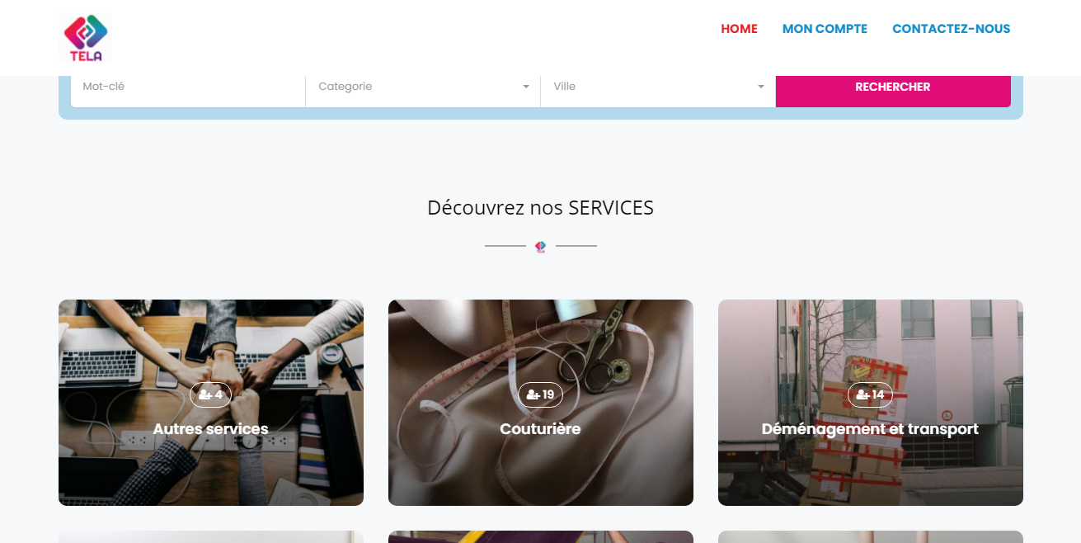

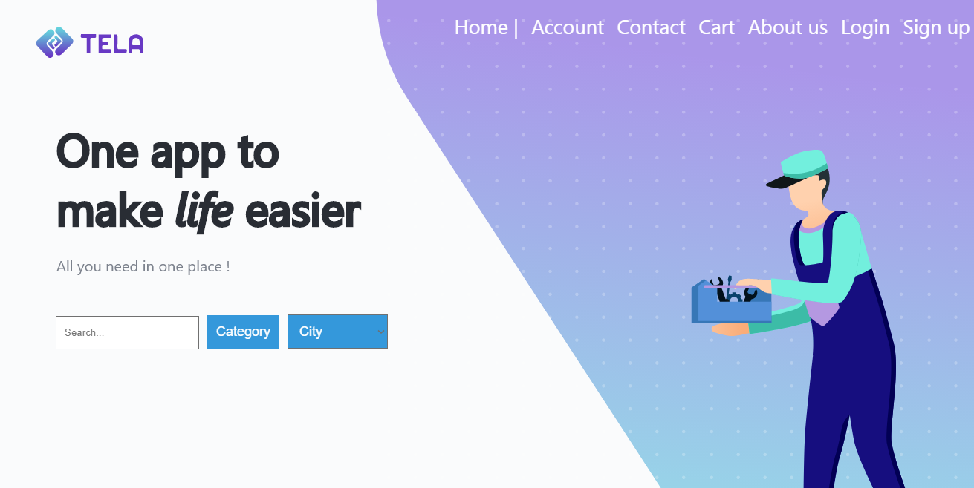



Conclusion
1
HTML5
2
CSS3
Site web actuel
Choix
technologique
Conception
Site web réalisé
3
JavaScript
4
ReactJS
Site web développé
Site web actuel
5
NodeJS
Choix technologiques
La conception
Notes:
En conclusion, nous avons re-développé la plateforme tela.tn en utilisant des technologies plus performants avec la suivi d’ une étude conceptuelle pour atteindre notre objectif

Slide 43

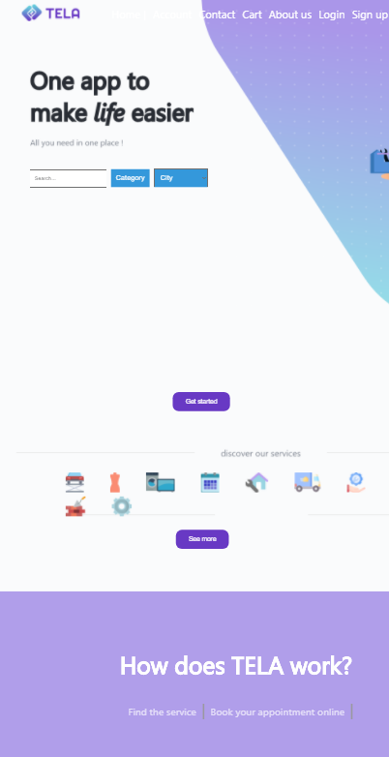
Perspectives
Lancer le site web
Finaliser le développement de l'application
Logo de React Native
Logo de NodeJS
Notes:
nous poursuivrons notre travail avec Tela afin de finaliser le développement d’application mobile en utilisant React Native en frontend et NodeJS pour le backend

Slide 44
Merci pour votre attention!
Notes:
Merci pour votre attention

Slide 45
Questions / Réponses

Slide 46
Plus sécurisé
Nécessite moins de mémoire
Plusieurs plugins
Vitesse de performance
Notes:
Nodejs est plus sécurisé que php par exemple
Necessite moins de mémoire lorsqu’il y a des connections dans le serveur
Grande vitesse de performance
Et plusieurs et nouveaux plugins

